Slide 1
APP俱乐部
LOGO HERE
李雯杰：2021150203
郑雨婷：2021150122
肖珺恩：2021150237
宋玉蓉：2021150207
OfficePLUS.cn
Speaker name and title

Slide 2
CONTENTS
01
02
“首页”模块
“账户“模块
03
04
“问题发表”模块
“问题评论”模块

Slide 3
功能
首页模块：搜索功能，导航功能，及时更新发布的博客
账户模块：注册，登录功能，个人中心资料设置，安全保护，输入校验，差错和异常提醒
问题模块：发布问题，图片拖拽，存储提示
评论模块：评论功能，置顶，回复，删除功能，点击评论人的名称链接，可以跳转
性能
安全性：多次输入错误密码会冻结，密码用MD5加密
响应时间：发布博客后能够及时在各个页面更新,大多资源在30ms以内加载
兼容性：能够在大部分电脑上运行，支持win10，win11系统
交互
发布博客：发布博客时提示内容不能为空
注册登录：当注册的用户名等不合法时显示错误信息
提示框与警告框：在发布博客，注册登录时会有多个提示框和警告框
特色
特色：功能完善，页面设计较美观，各个模块之间连接比较好，更改一个数据时，其他页面能够及时更新，页面间跳转流畅

Slide 4

“首页”模块
01
主要包含了：导航栏，搜索功能，点击图片可以查看应用信息，登录注册接口

Slide 5
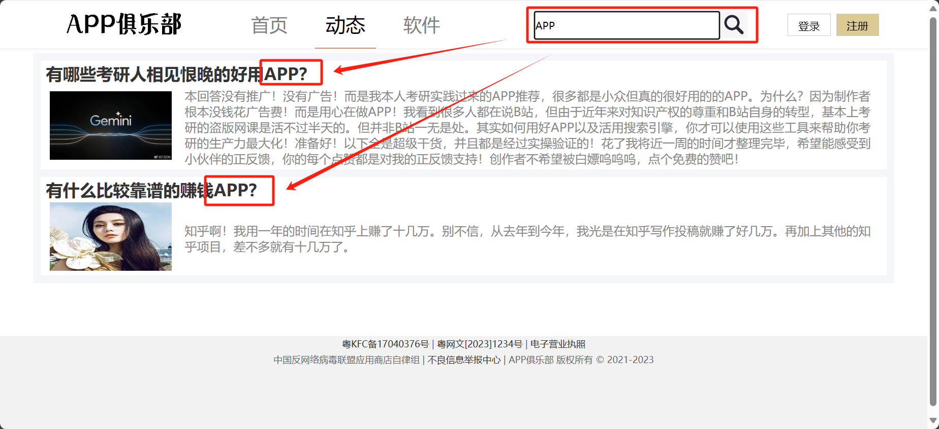
“首页”模块 页首Logo、导航菜单、注册、登录的入口信息和站内搜索功能，页脚信息；
01

Slide 6
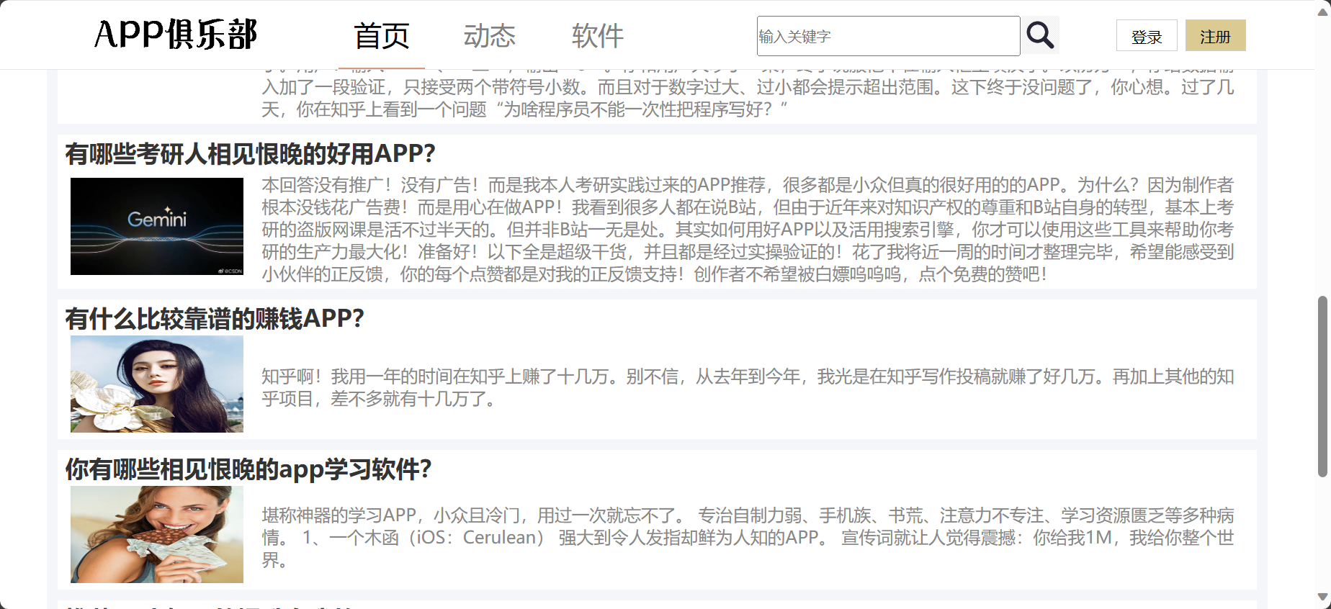
“首页”模块 问题列表、问题详情,问题能及时更新到首页恰当位置；
01

Slide 7
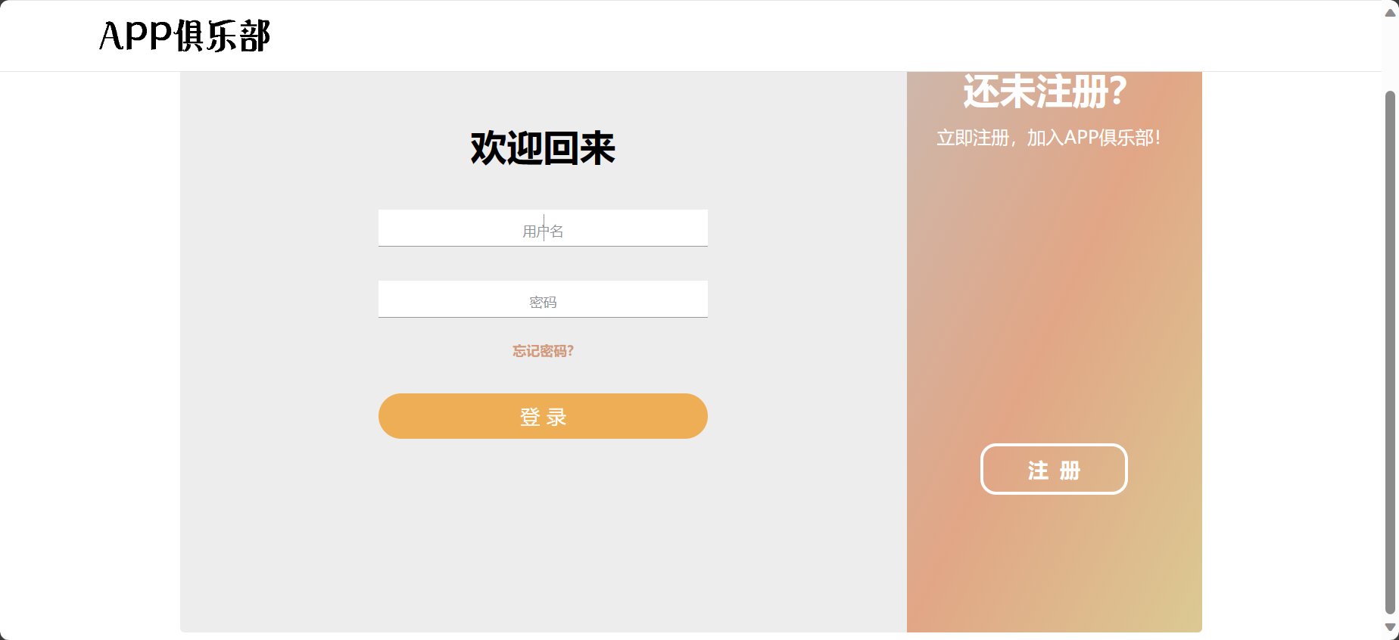
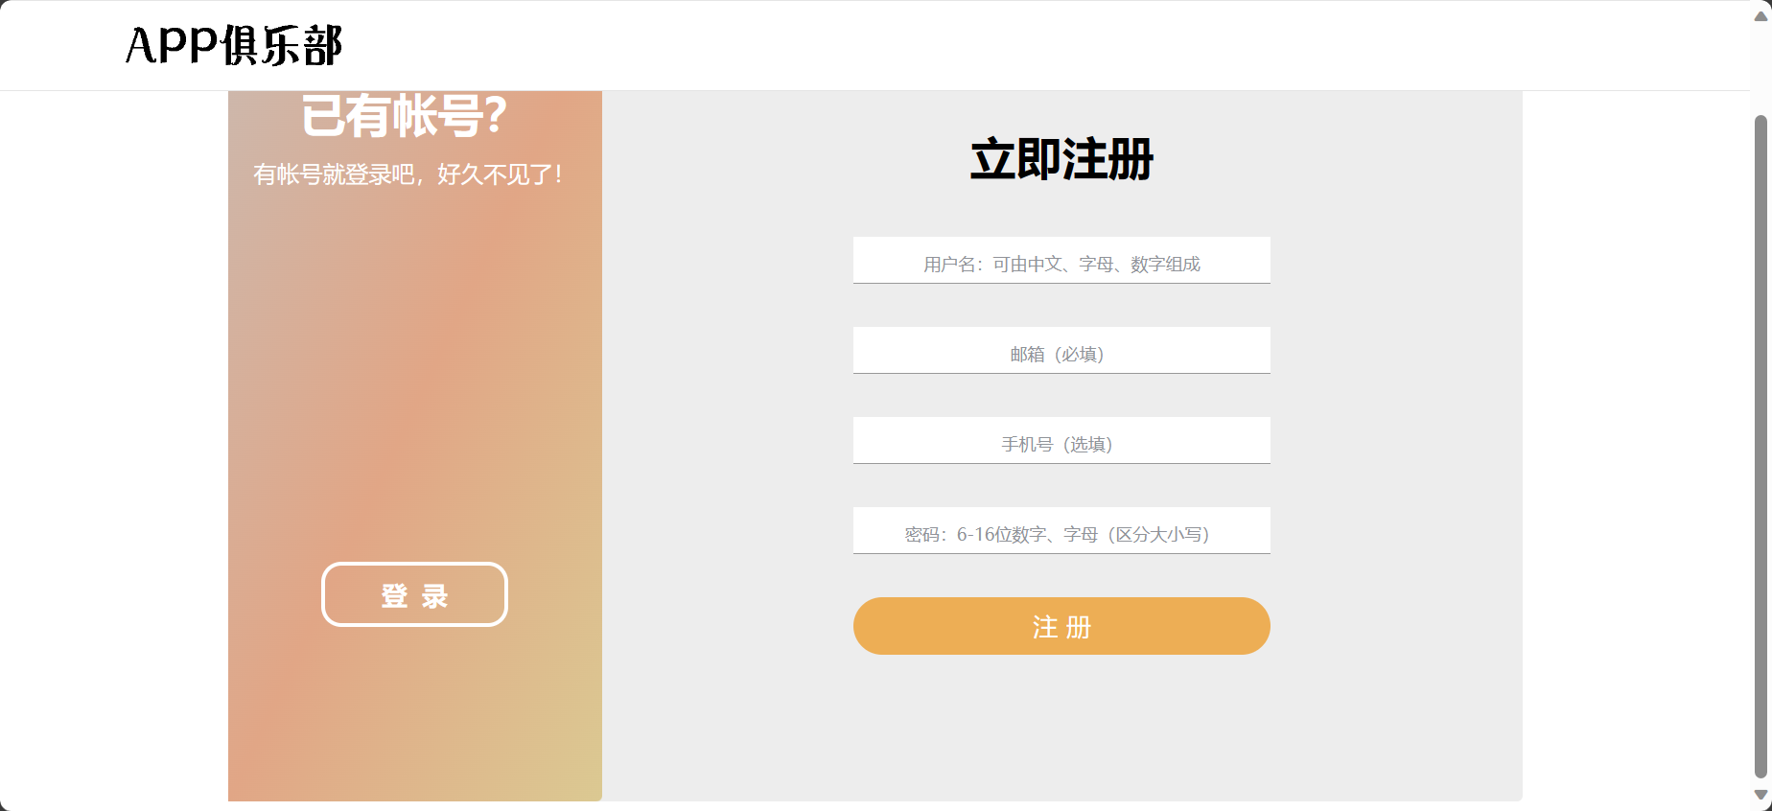
“账户“模块注册登录功能
02
有包括记住账号、保持登录、忘记密码等功能
良好的操作引导、输入校验、差错和异常提示。
采用MD5方法进行保护，不明文存储用户密码等关键信息；多次密码输入错误有登录冻结保护机制。

Slide 8
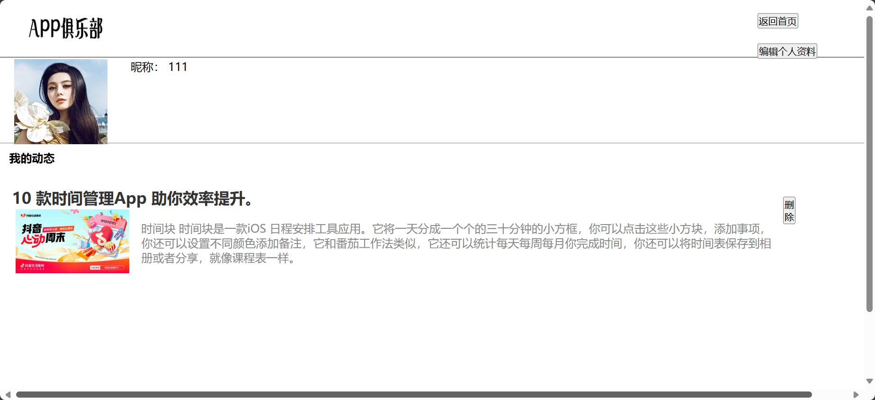
“账户“模块个人页面功能
02
显示个人信息，包括头像、昵称、已发布的动态，可对已发布的动态进行删除。

Slide 9
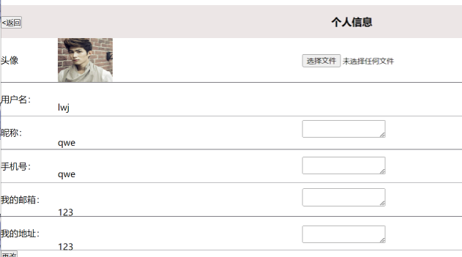
“账户“模块个人信息修改更新功能
02
除用户名外，其他个人信息可在用户登录后进行修改，包括头像、昵称、手机号、邮箱、地址等等。

Slide 10
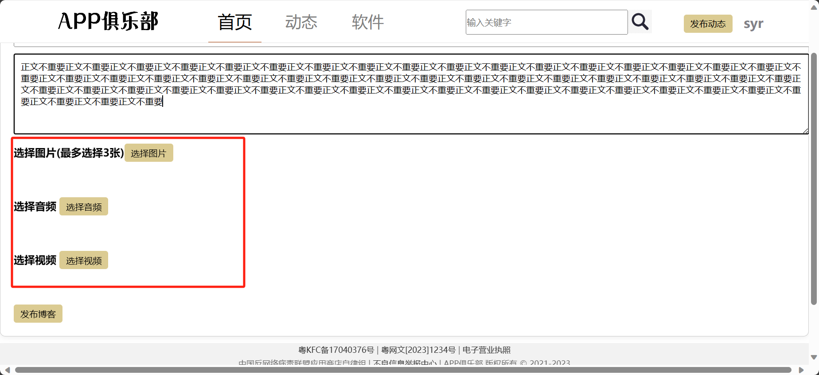
“问题发表”模块
03
可上传文字、图片、音频、视频等多种形式

Slide 11
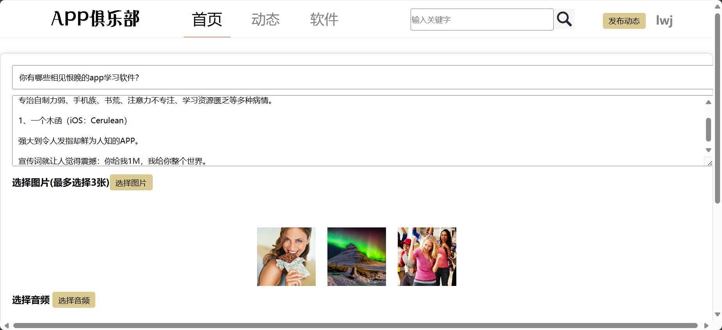
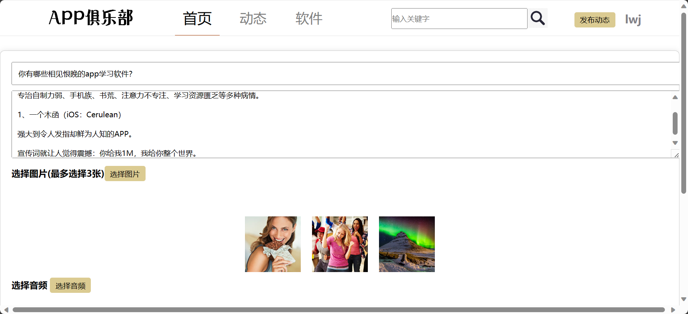
“问题发表”模块
03
可对图片进行拖拽

Slide 12
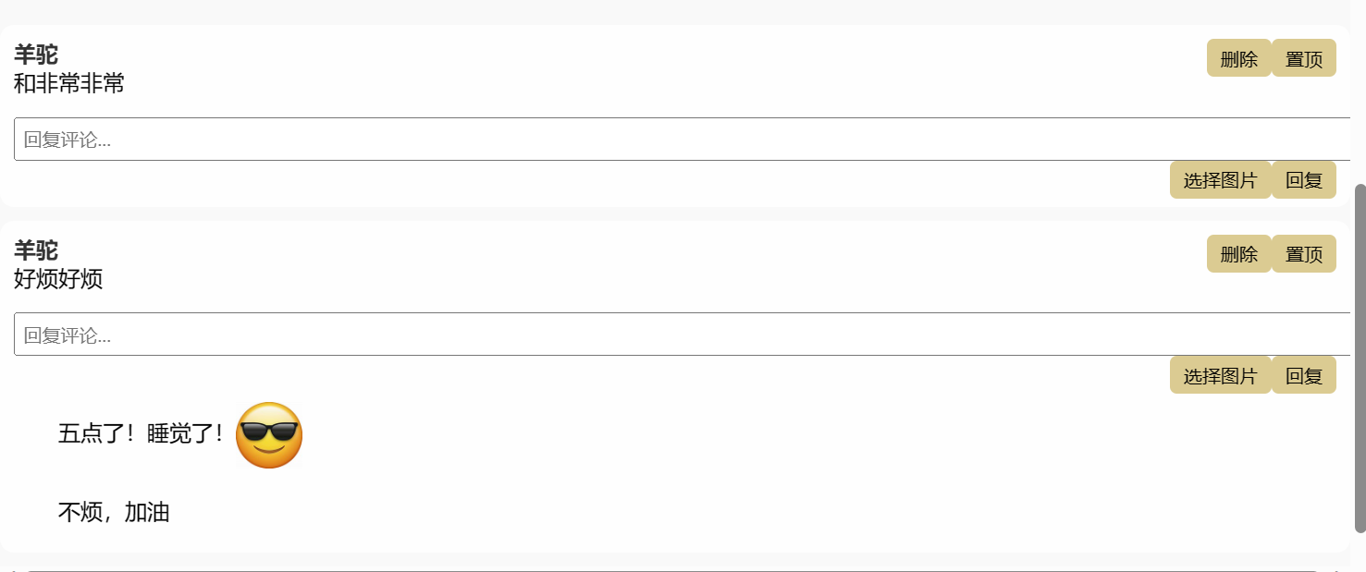
“问题评论”模块
04
评论功能—用户登录后，可对自己和其他人发表的问题进行评论。评论内容支持文字、图片、等多种形式。评论要有评论人的昵称链接，可通过链接跳转到评论人的个人页面。

Slide 13
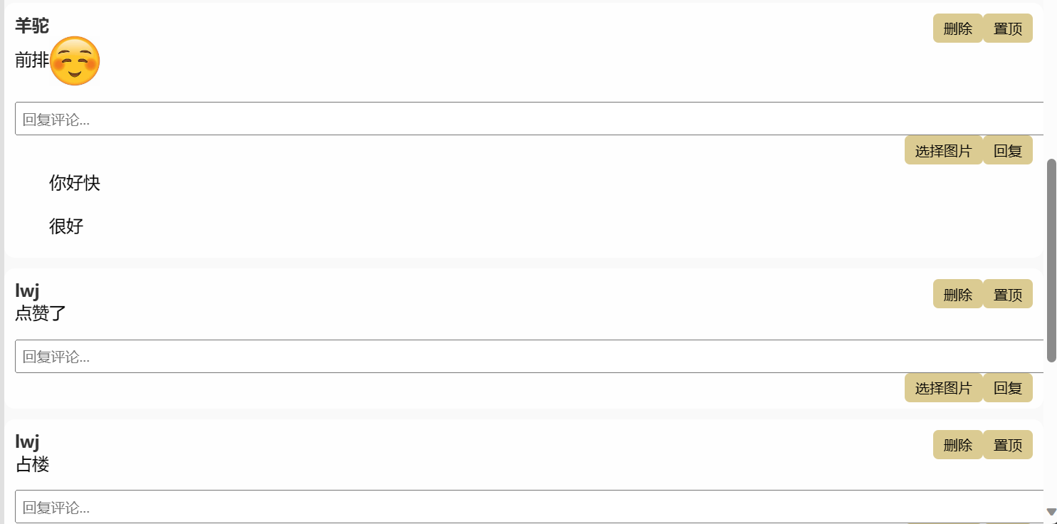
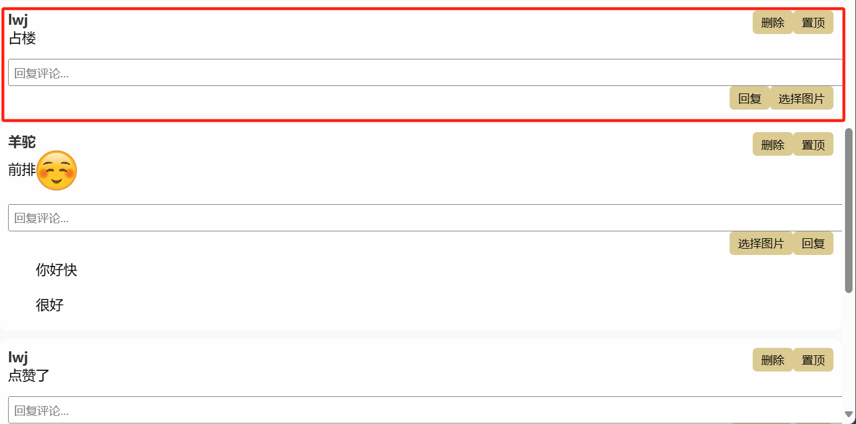
“问题评论”模块
04
可以管理他人对自己发表内容的评论。可以“置顶”、“回复”或“删除”其他人的评论。

Slide 14
感谢观看
Thank you for watching.
Speaker name and title
OfficePLUS.cn

